Slide 1
Oameni și fapte. Valori
Clasa a VIII-a
Autor: Grațiela Tiutiu
Colegiul Național „Bethlen Gábor” Aiud

Slide 2
Astăzi vom defini și clasifica valorile: Te invit să te așezi comod, să-ți pregătești ceva de scris și să fii atent!
În funcție de context, cuvântul VALOARE are mai multe sensuri:
În etică și morală – comportament
În economie – bani
În matematică – numere sau rezultate, soluții

Slide 3
VALOARE/ valori - substantiv feminin
ceea ce este bun, important și de dorit
Se referă la abilitățile intelectuale sau profesionale ale unei persoane.
Reprezintă importanța unui concept din punct de vedere artistic, cultural, istoric, științific sau moral.
se referă la bazele unei societăți, precum idealurile, tradițiile și principiile de viață.
VIRTUTE

Slide 4
Trăim într-o lume multiculturală, în care oamenii sunt diferiți, gândesc diferit și prețuiesc lucrurile în mod diferit.
Când vorbim despre valori, nu ne raportăm la ceea ce suntem, ci la ceea ce dorim să ajungem, pentru că fiecare popor are despre sine o imagine ideală.

Slide 5
Valorile sunt concepte comune, recunoscute de un grup sau de o colectivitate.
Unele valori sunt prețuite în mod unanim, altele sunt specifice unui grup restrâns.

Slide 6
VALORI MORALE
VALORI CULTURALE
Pot fi puse în legătură cu învățătura creștină:
- respectul față de părinți
- cinstea
- dreptatea
- adevărul
- sinceritatea
- bunătatea
Sunt specifice unui grup :
- păstrarea tradițiilor
- dragostea de țară
- dorința de libertate
- aventura
- prietenia
- curajul
- familia

Slide 7
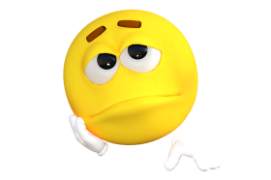
Valorile ne definesc. Fiecare valoare, morală sau culturală, are drept corespondent opusul
VALORI MORALE ↔ DEFECTE
VALORI CULTURALE ↔ NONVALORI
CINSTE – NECINSTE
RESPECT – DISPREȚ
ADEVĂR – MINCIUNĂ
BUNĂTATE - RĂUTATE
CURAJ - LAȘITATE, FRICĂ
PRIETENIE – DUȘMĂNIE
HĂRNICIE - LENE
PREȚUIRE A TRADIȚIILOR – RENUNȚARE LA TRADIȚII

Slide 8
Proverbele vorbesc cel mai bine despre calitățile și defectele unui popor.
Libertate - proverb românesc
„Mai bine să trăiești o zi vultur, decât o mie de ani cioară!”
Libertate - proverb maghiar
„Mai bine să fii azi o vrabie decât mâine o găină.” („Jobb ma egy veréb, mint holnap egy túzok.”)

Slide 9
Despre PRIETENIE și RESPECT
Prietenul la nevoie se cunoaște.
Respectul nu se cere, se câștigă.
Cine nu are bătrâni, să-și cumpere.
„Bajban ismered meg a barátodat.” (Prietenul la nevoie se cunoaște.)
„Aki tiszteletet ad, tiszteletet kap.” (Cine oferă respect, primește respect.)
„Az öregség nem teher, hanem kincs.” (Bătrânețea nu este o povară, ci o comoară.)

Slide 10
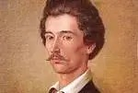
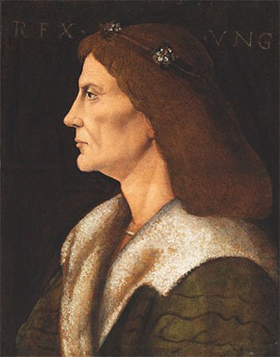
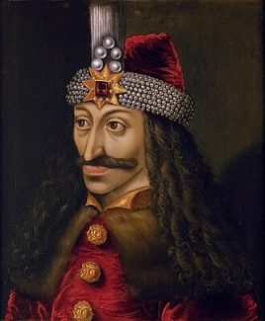
În literatură sunt personaje care întruchipează idealurile morale sau culturale ale unui popor.
În basmele românești, Făt-Frumos are cele mai alese trăsături fizice și morale: frumusețe, cinste, curaj, vitejie.
Personalități istorice intrate în legendă și cunoscute ca iubitoare de dreptate sunt Vlad Țepeș
În literatura maghiară, în poemul lui Petőfi Sándor
János Vitéz este idealul de virtuți masculine.
Mátyás Király
A murit Mátyás Király, a murit dreptatea

Slide 11
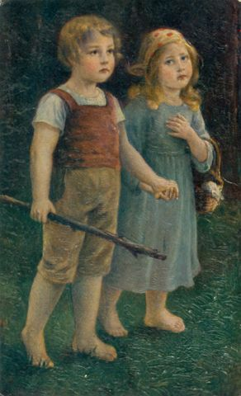
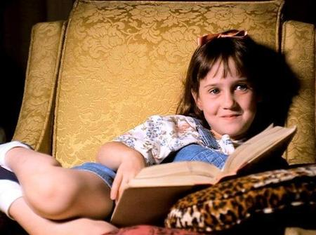
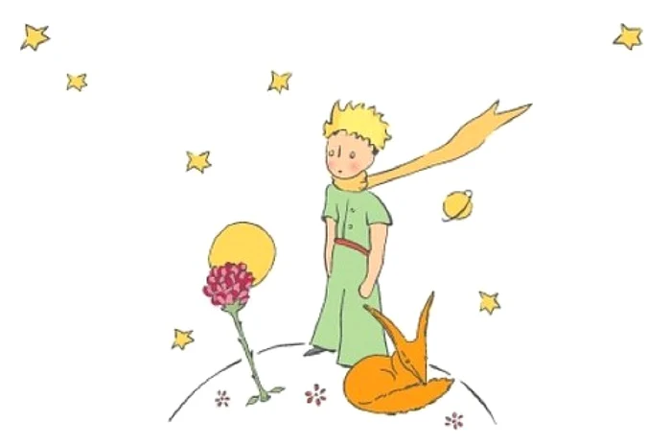
Valori în literatura universală
Micul prinț -Antoine de Saint Exupery – prietenia, inocența
Hansel și Gretel – Frații Grimm (Jancsi es Juliska) –aventura, dragostea dintre frați
Matilda – Roald Dahl – pasiunea pentru lectură

Slide 12
Valori în texte literare
János Vitéz (János Viteazul) – Petőfi Sándor – curaj, iubire, aventură
Toldi – Arany János – curaj, putere, adevăr, onoare
Egri csillagok (Stelele din Eger) – Gárdonyi Géza – curaj, loialitate, patriotism
A Pál utcai fiúk (Băieții din strada Pál) – Molnár Ferenc – loialitate, curaj, spirit de sacrificiu
Abigél – Szabó Magda – bunătate, prietenie, școală, familie
Légy jó mindhalálig (Fii bun până la moarte) - Móricz Zsigmond – copilăria, bunătatea, respect, sensibilitate

Slide 13
prietenie între scriitori
Mihai Eminescu și Ion Creangă
Petőfi Sándor și Arany János - prietenie bazată pe respect reciproc și sprijin literar
Ady Endre și Octavian Goga – ambii au scris despre dorințele ardelenilor și au prezentat tradițiile

Slide 14
Să nu uităm să ne prețuim valorile!
„Când întâlnești în calea ta un român, să-i spui - Bună ziua!, dar maghiarului să-i spui - Jó napot!, iar neamțului Guten Tag! Și treaba fiecăruia cum îți dă răspuns. Tu datoria să ți-o faci!...”
(Ioan Slavici – Amintiri)

Slide 15
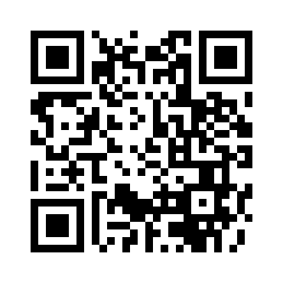
https://wordwall.net/ro/resource/84522343
Îți propun un joc prin care vei putea asocia titluri de cărți cu valorile pe care le regăsești prin lectură.

